Slide 1
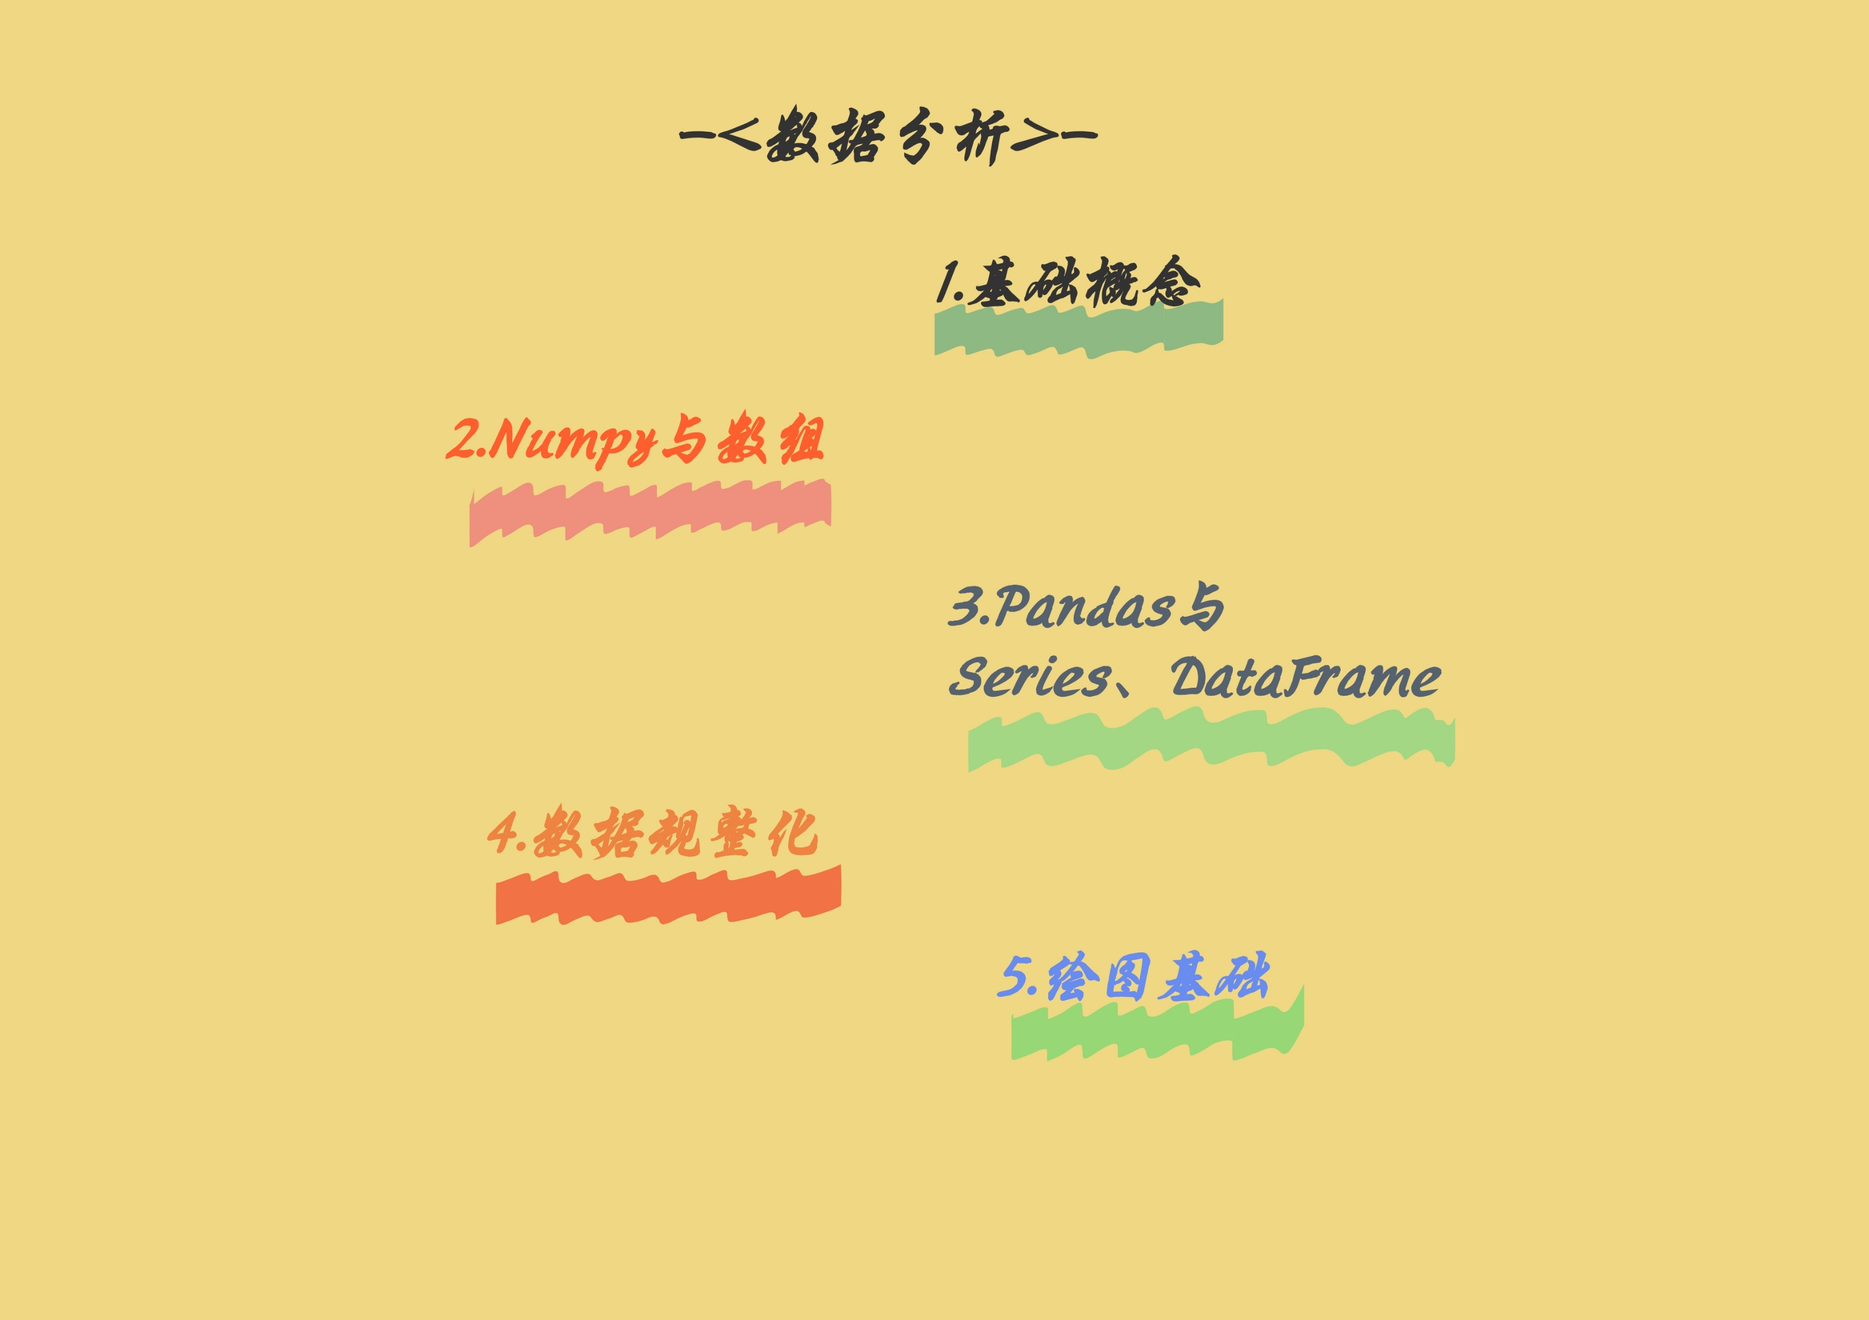

Slide 2
数据类型
int
整数，有十进制/二0b/八0o/十六0x
float
带小数点，用十进制表示
布尔值
Ture(1)
False(0)
在判断、循环语句中会使用

Slide 3
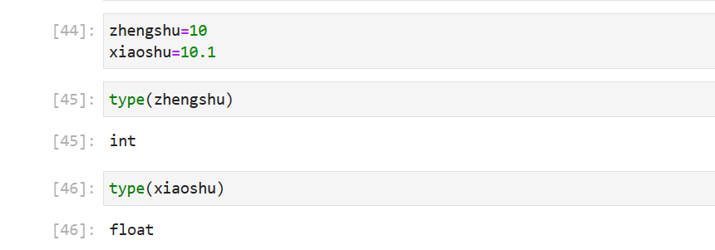
数据类型
如何判断数据类型？
type(object)

Slide 4
基本运算符
运算符 | 整数 | 浮点数
+ | 加 | 加
− | 减 | 减
∗ | 乘 | 乘
/ | 除 | 除
∗∗ | 乘方 | 乘方
% | 余数 | (商取整时的)余数
abs() | 绝对值 | 绝对值

Slide 5
关系运算符
运算符: < <= > >=
== !=
结果:
True (1)
False (0)

Slide 6
逻辑运算符
not ‘非‘
not x : 如果x为False(0),返回True;
否则返回False;
and ‘与‘
x and y ：如果x为False(0),返回x;否则返回y
or ‘或’
x or y: 如果x为True,返回x;否则返回y

Slide 7
控制结构
条件判断(if)
一种情况
if <condition>:
<body>
两种情况
多种情况
if <condition1>:
<body1>
elif <condition2>:
<body2>
...
elif <conditionn>:
<bodyn>
else: <default>
if <condition>:
<body1>
else:
<body2>

Slide 8
控制结构
循环判断
For
for <var> in <sequence>:
<body>
While
while <condition>:
<body>

Slide 10

NumPy库:
ndarray: NumPy核心
N-dimensional array, N维数组
相同数据类型的元素组成的多维数组
数组大小需事先指定

Slide 11
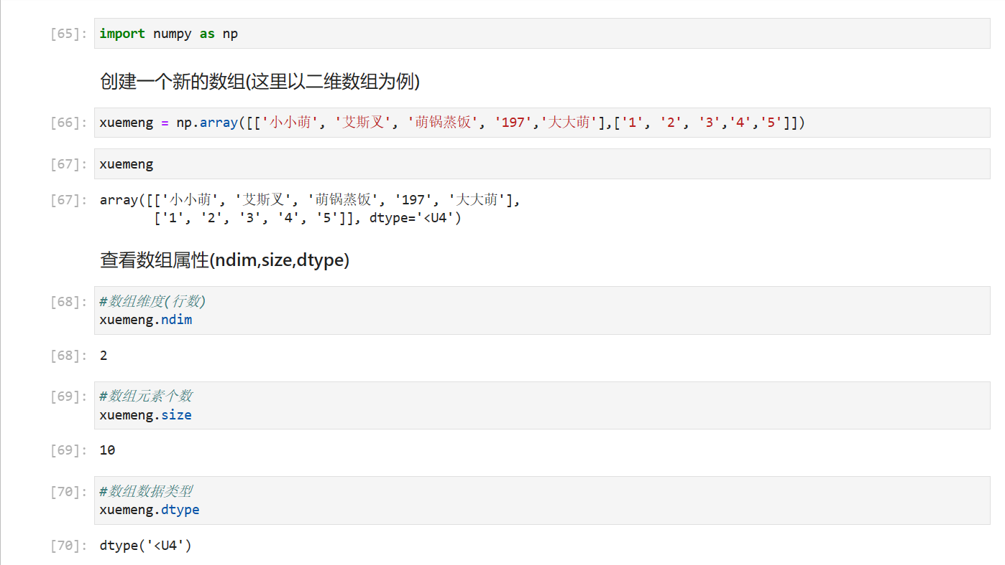
数组创建与属性

Slide 12
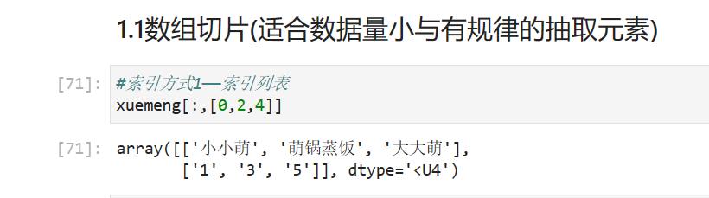
数组切片
索引方式: 目标数组[[行索引],[列索引]]
: 表示所有

Slide 13
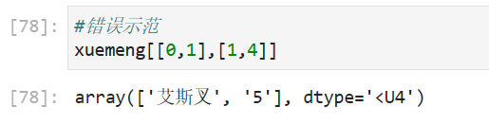
数组切片
双层切片: 例: 抽取0，1行中1，4列数据
错误示范:
实际只读取了(0,1)与(1,4)这两个元素

Slide 14
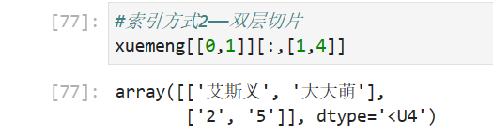
数组切片
双层切片: 例: 抽取0，1行中1，4列数据
正确操作:
先切片行再切片列

Slide 15
常用数组函数
reshape()
将一维数组转换为指定的多维数组
arange()
生成浮点数列
zeros()、 ones()
！：学会使用库函数索引表

Slide 16
数组运算
直接加常数：
多维数组与一维数组相加：
>>> scores + 5
array([[75, 90, 82, 95, 87, 89, 94],
[65, 69, 85, 80, 85, 97, 95],
[95, 98, 93, 92, 91, 95, 96],
[85, 87, 96, 93, 88, 91, 85],
[93, 77, 83, 95, 96, 78, 85]])
>>> bonus = np.array([3,4,5,3,6,7,2])
>>> scores + bonus
array([[73, 89, 82, 93, 88, 91, 91],
[63, 68, 85, 78, 86, 99, 92],
[93, 97, 93, 90, 92, 97, 93],
[83, 86, 96, 91, 89, 93, 82],
[91, 76, 83, 93, 97, 80, 82]])
条件判断相加：
>>> scores[names == '肖良英', subjects == 'English']
array([64])
>>> scores[names == '肖良英', subjects == 'English'] + 5
array([69])

Slide 17
数组常用函数
函数 | 描述
abs、fabs | 计算整数、浮点数或复数的绝对值
sqrt | 计算各元素的平方根
square | 计算各元素的平方
exp | 计算各元素的指数
log、log10 | 自然对数、底数为10的log
sign | 计算各元素的正负号
ceil | 计算各元素的ceiling值，即大于等于该值的最小整数
floor | 计算各元素的floor值，即小于等于该值的最大整数
cos、cosh、sin sinh、tan、tanh | 普通和双曲型三角函数
一元
1个输入数组
返回1个数组

Slide 18
数组常用函数
函数 | 描述
add | 将数据中对应的元素相加
subtract | 从第一个数组中减去第二个数组中的元素
multiply | 数组元素相乘
divide | 数组对应元素相除
power | 对第一个数组中的元素A，根据第二个数组中的相应元素B，计算A^{B}
mod | 元素级的求模运算
copysign | 将第二个数组中的值的符号复制给第一个数组中的值
equal,not_equal | 执行元素级的比较运算，产生布尔型数组
2个输入数组
返回1个数组

Slide 19
聚合函数
数组常用函数
函数 | 描述
sum | 求和
mean | 算术平均值
min、max | 最大值和最小值
argmin、argmax | 最大值和最小值的索引
cumsum | 从0开始向前累加各元素
cumprod | 从1开始向前累乘各元素
支持在行、列
或者全体数组元素上
的聚集函数

Slide 20
数组常用函数
函数 | 描述
random | 随机产生[0,1)之间的浮点值
randint | 随机生成给定范围内的一组整数
uniform | 随机生成给定范围内服从均匀分布的一组浮点数
choice | 在给定的序列内随机选择元素
normal | 随机生成一组服从给定均值和方差的正态分布随机数
随机数组生成函数

Slide 22
统计的基本概念
总体：全体研究对象
如：所有上大学生
个体：总体中的每一个成员
如：单独某个上大学生
样本：从总体中抽出部分个体组成的集合，样本中所含个体的数目称为样本容量
均值、方差、频率、众数、分位数
方差:描述一组数据的离散程度，或样本个体距离均值的分散程度
分位数：将一个随机变量的概率分布范围分为几个等份的数值点，如中位数、四分位数

Slide 23

Pandas介绍
pandas是基于python的数据分析工具包
Series数据结构：一维数据
DataFrame数据结构：二维数据和高维数据
汇集多种数据源数据、处理缺失数据
对数据进行切片、聚合和汇总统计
实现数据可视化

Slide 24
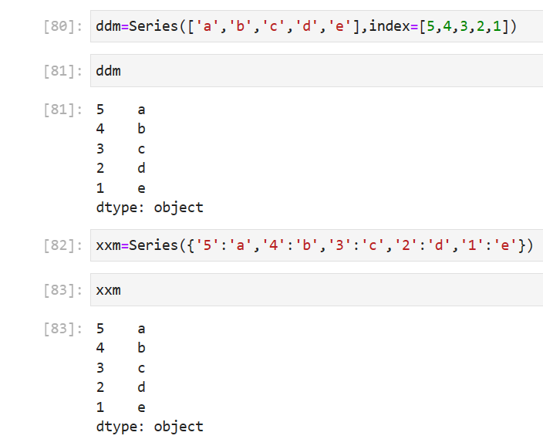
Series数据结构
Series（[data,index,....]）
Series 是类似于数组的一维数据结构，由索引（index）和值（values）两个相关联的数组组成

Slide 25
Series数据选取方法
选取类型 | 选取方法 | 说明
索引名选取 | obj [ index ] | 选取某个值
 | obj [ indexList ] | 选取多个值
基于位置选取 | obj [ loc ] | 选取某个值
 | obj [ locList ] | 选取多个值
 | obj [a:b, c ] | 选取位置a~(b-1)以及c的值
条件筛选 | obj [ condition ] | 选取满足条件表达式的值
实现数据的查询、增加、删除和修改

Slide 26
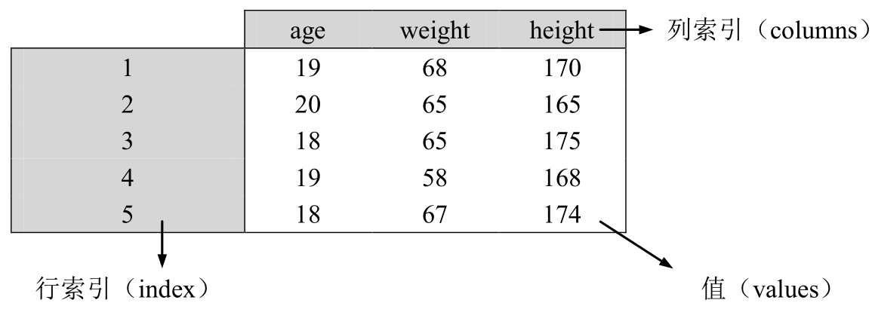
DataFrame数据结构
DataFrame 包括：
值（values）
行索引（index）
列索引（columns）
DataFrame 创建方法：
DataFrame ( data，index = […]，columns=[…] )
data：列表或NumPy的二维ndarray对象
index，colunms：列表，若省略则自动生成0 ~n-1的序号标签

Slide 27
DataFrame数据选取方法
选取类型 | 选取方法 | 说明
索引名选取 | obj[ col ] | 选取某列
 | obj[ colList ] | 选取某几列
 | obj.loc[ index, col ] | 选取某行某列
 | obj.loc[ indexList, colList ] | 选取多行多列
位置序号选取 | obj.iloc[ iloc, cloc] | 选取某行某列
 | obj.iloc[ ilocList, clocList ] | 选取多行多列
 | obj.iloc[ a:b, c:d ] | 选取a~(b-1)行, c~(d-1)列
条件筛选 | obj.loc[ condition, colList ] | 使用索引构造条件表达式 选取满足条件的行
 | obj.iloc[ condition, clocList ] | 使用位置序号构造条件表达式 选取满足条件的行

Slide 29
读取CSV文件
数据读取
CSV是一种特殊的文本文件，通常使用：
逗号：字段之间的分隔符
换行符：记录之间分隔符
read_csv( file, sep=',', header='infer’, index_col=None,
names=None, skiprows,...)
read_csv( file, sep=',', header='infer’, index_col=None,
names=None, skiprows,...)
参数说明：
file | 字符串，文件路径和文件名
sep | 字符串，每行各数据之间的分隔符，默认为‘,’
header | header=None，文件中第一行不是列索引
index_col | 数字，用作行索引的列
name | 列表，定义列索引，默认文件中第一行为列索引
skiprows | 整数或列表，需要忽略的行数或需要跳过的行号列表

Slide 30
保存CSV文件
数据读取
to_csv (file, sep, mode, index, header,...)
参数说明：
file | 文件路径和文件名
sep | 分隔符，默认为逗号
mode | 导出模式，w为导出到新文件，a为追加到现有文件
index | 是否导出行索引，默认为True
header | 是否导出列索引，默认为True

Slide 31
读取Excel文件
数据读取
read_excel(file, sheetname, ...)
需给出数据所在的Sheet表单名

Slide 32
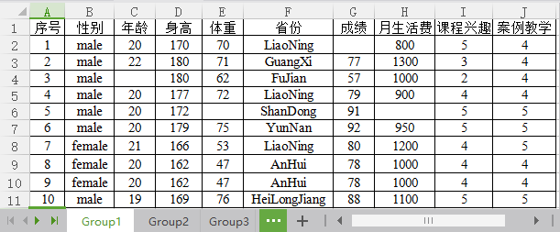
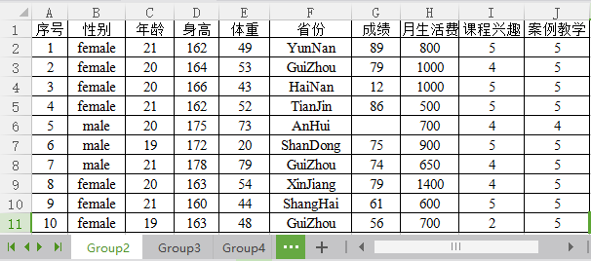
数据清洗
数据清洗对采集的数据进行重新审查和校验
数据缺失、数据错误、数据重复
数据缺失
数据错误
数据重复

Slide 33
数据清洗
1. 数据滤除（适合数据较多）
obj.dropna(axis, how, thresh,...)
参数说明：
axis | 0表示按行滤除，1按列滤除，默认axis=0
how | 'all'表示滤除全部值都为NaN的行或列
thresh | 只留下有效数据大于等于thresh值的行或列

Slide 34
数据清洗
填充有两种基本思路：
用默认值填充
用已有数据的均值/中位数来填充
obj.fillna (value, method, inplace...)
2. 数据填充
参数说明：
value | 填充值，可以是标量、字典、Series或DataFrame
method | 'ffill'：同列前一行数据填充缺失值，'bfill'：用后一行数据填充
inplace | 是否修改原始数据的值，默认为False，产生一个新的数据对象

Slide 35
数据清洗
数据去重
obj.drop_duplicates()
查询是否有为’NaN’的元素
obj.isnull()

Slide 36
数据追加与连接
两个表单间行连接
原数据的列与新增数据的列完全相同
轴向连接：concat()函数
concat([s1,s2,s3])

Slide 37
数据追加与连接
merge ( x,y,how,left_on,right_on ...)
参数说明：
x | 左数据对象
y | 右数据对象
how | 数据对象连接的方式，'inner'、'outer'、'left'、'right'
left_on | 左数据对象用于连接的键
right_on | 右数据对象用于连接的键

Slide 38
数据排序
排序
obj.sort_values(by, ascending,inplace...)
参数说明：
by | 列索引，定义用于排序的列
ascending | 排序方式，True为升序，False为降序
inplace | 是否修改原始数据数据，True为修改，默认为False

Slide 39
数据排序
2. 排名
排名给出每行的名次
定义等值数据的处理方式，如并列名次取最小值或最大值，也可以取均值。
obj.rank(axis,method,ascending,...)
参数说明：
axis | 0：按行数据排名，1：按列数据排名
method | 并列时取值方式：min、max、average
ascending | 排序方式，True为升序，False为降序

Slide 40
函数 | 描述
sr.value_counts() | Series统计频率
sr.describe() | 返回基本统计量和分位数
sr1.corr(sr2) | sr1与sr2的相关系数
df.count() | 统计每列数据个数
df.max()、df.min() | 最大值和最小值
df.idxmax()、df.idxmin() | 最大值、最小值对应的索引
df.sum() | 按行或列求和
df.mean()、df.median() | 计算均值、中位数
df.quantile() | 计算给定的四分位数
df.var()、df.std() | 计算方差、标准差
df.mode() | 计算众数
df.cumsum() | 从0开始向前累加各元素
df.cov() | 计算协方差矩阵
pd.crosstab(df[col1],df[col2]) | pandas函数，交叉表，计算分组的频率
Pandas常用函数

Slide 41
数据分组
根据某些索引将数据对象划分为多个组
对每个分组进行排序或统计计算
grouped = obj.groupby(col)
grouped.aggregate({'col1':f1, 'col2':f2,...})
参数说明：
col | 统计列索引名
f | Numpy的聚合函数名，如：sum、mean、std、max、min、count_nonzero、size等

Slide 42
相关性分析
数据分析
研究不同总体之间是否存在依存关系
绘制散点图矩阵，直观地观察列之间的相关性
pd.plotting.scatter_matrix(data,diagonal='kde',color='k') #绘图
计算样本之间的相关系数 r 推断总体的相关程度
相关系数具有以下特征
相关系数的值介于–1与+1之间；
r=1：两个总体正相关；r=0：不相关；r=-1：负相关；
|r|<0.3：低度相关；0.3≤|r|<0.8：中等相关；0.8≤|r|<1：高度相关。
当样本容量较大（≥30）时，相关性分析判断准确性较高
DataFrame相关性分析函数
DataFrame.corr()

Slide 44

数据可视化
数据探索阶段的重要方法
数据以图形图像形式表示
揭示隐藏的数据特征，直观传达关键信息
Matplotlib库
专门用于开发二维（包括三维）图表的工具包
实现图像元素精细化控制，绘制专业的分析图表
Pandas封装了Matplotlib的主要绘图功能
Series和DataFrame提供绘图函数
简便快捷地创建标准化图表

Slide 45
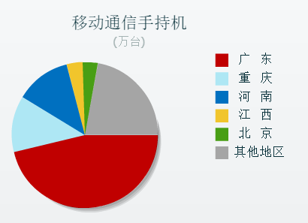
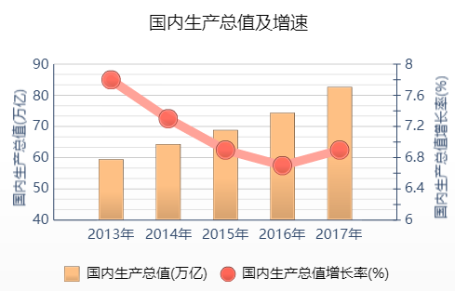
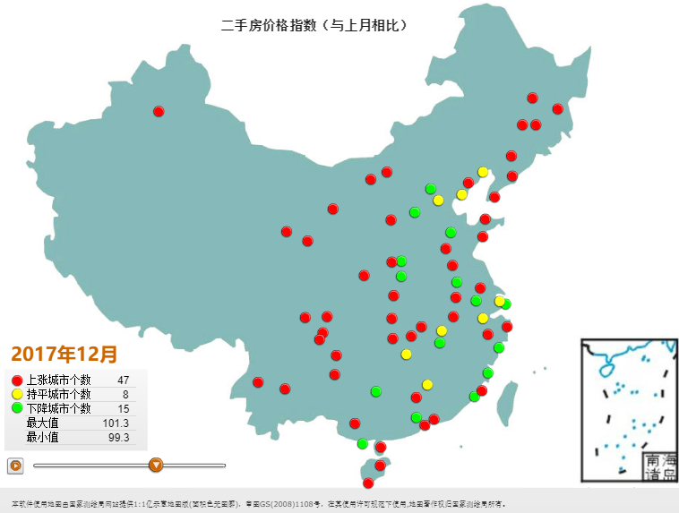
数据可视化
按照数据值特性，可视图形大致可以分为3类
展示离散数据：散点图、柱状图、饼图等；
展示连续数据：直方图、箱须图、折线图、半对数图等；
展示数据的区域或空间分布：统计地图、曲面图等

